Slide 1
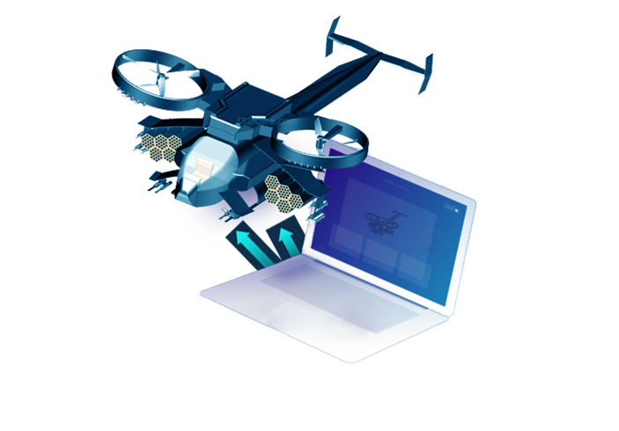

三 维 创 意 设 计
赵 月

Slide 2
活动环节
1
进入情境
2
确定主题
3
自主探究
4
合作交流
5
分享成果

Slide 3
英雄贴
史小世和司小四，四月十四日十四时上集市。
史小世：要买十四斤四两西红柿，十四斤四两西红柿可以防近视。
司小四：红苹果红，黄苹果黄，红苹果没有黄苹果黄，黄苹果没有红苹果红。
史小世想买十四斤四两西红柿没得买，司小四买了四十四斤四两红苹果有得卖。
Notes:
这里的目录编辑不了：需要进入到母版下面编辑
点 视图 菜单
点 幻灯片母版 菜单
进行编辑，编辑好了，点 普通视图 返回 就可以了！

Slide 4
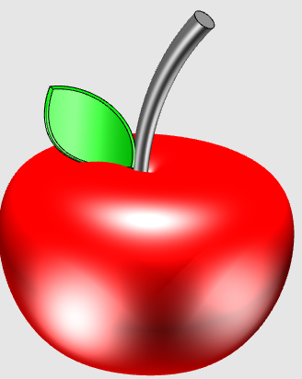
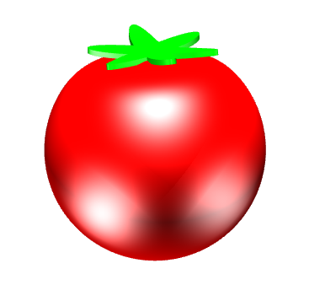
任务分析
夺回
西红柿

Slide 5
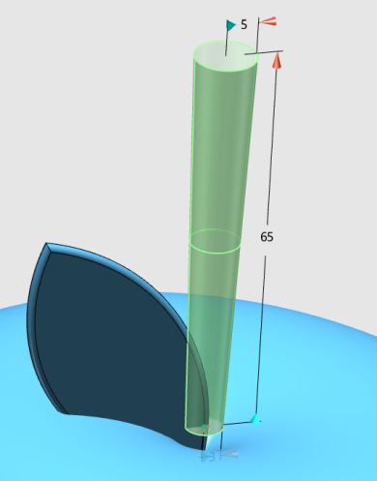
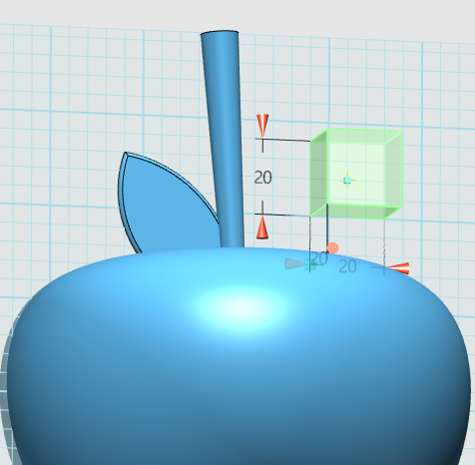
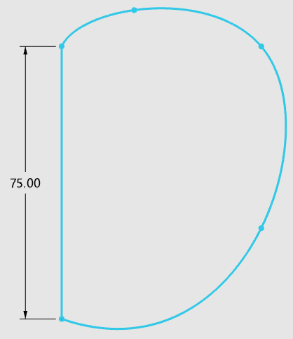
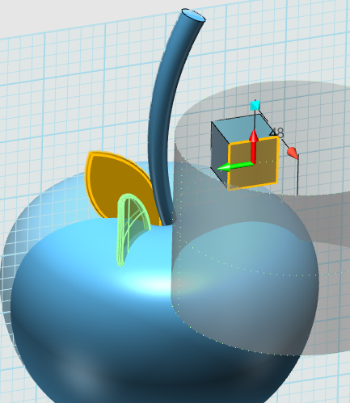
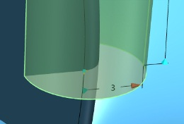
5
65
75
基准面
造型
3

Slide 6

问题思考
1.西红柿 有哪两部分组成？分别利用什么工具可以实现？
2.西红柿是圆的吗？果蒂是平的吗？
3.你的柿子和果蒂连接好了吗？

Slide 7
\\172.29.143.244→学生资料
→选修课→三维创意设计

Slide 8
END

